Slide 1
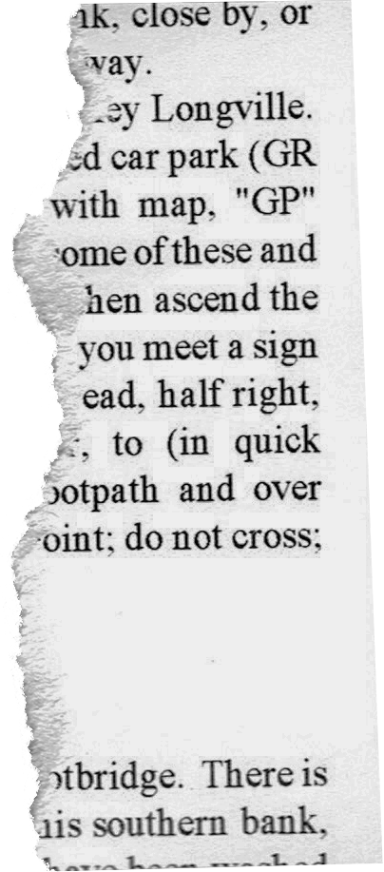



CHIẾC LÁ CUỐI CÙNG
O. Henry

Slide 2



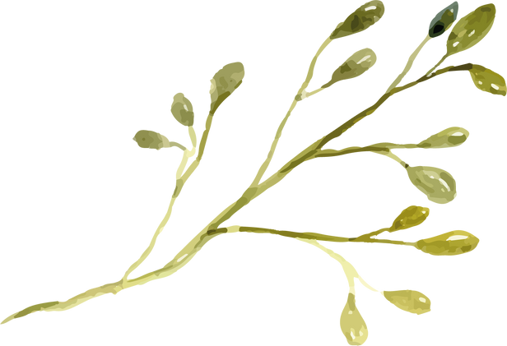
MỤC TIÊU BÀI HỌC
Kiến thức
  Nắm được tóm tắt nội dung, tình huống truyện, và ý nghĩa nhân văn của “Chiếc lá cuối cùng”.
  Hiểu nhân vật, cốt truyện, cách xây dựng tình huống bất ngờ và thông điệp về tinh thần nhân ái trong tác phẩm.
Kỹ năng
  Rèn kỹ năng đọc – hiểu văn bản tự sự nước ngoài, phân tích tình tiết và nhân vật.
  Biết cách viết bài cảm nhận, nêu suy nghĩ về đức hi sinh, sự sẻ chia giữa con người.

Slide 3
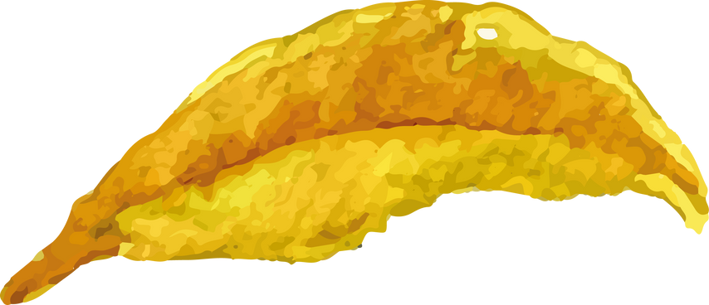
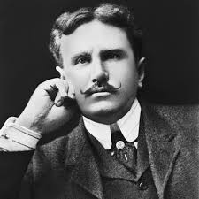
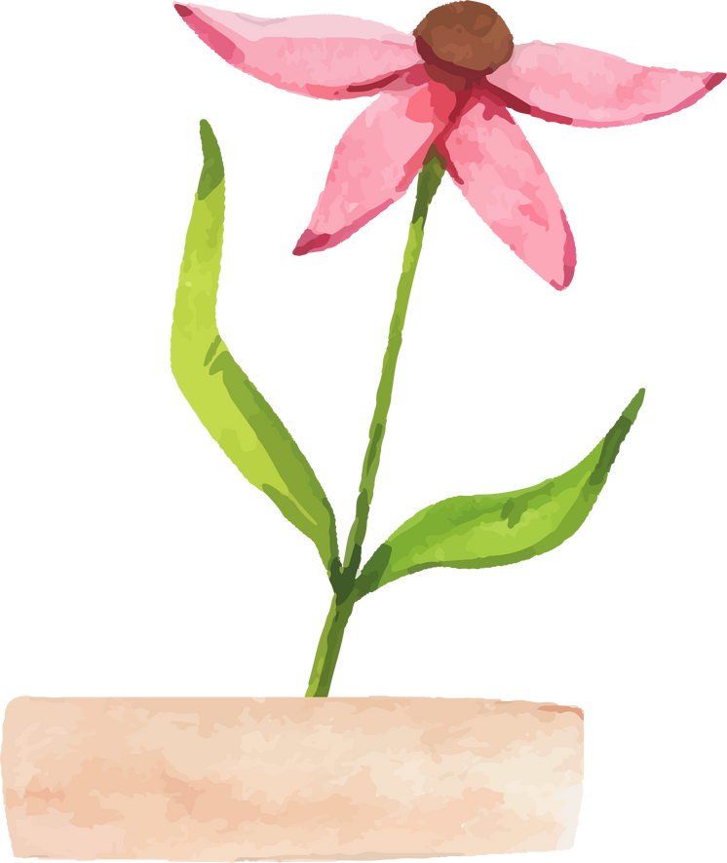

GIỚI THIỆU TÁC GIẢ
O. Henry (1862–1910)
  Nhà văn Mỹ nổi tiếng với truyện ngắn có kết thúc bất ngờ và đậm tính nhân văn.
  Tác phẩm tiêu biểu: “Chiếc lá cuối cùng”, “Món quà của các đạo sĩ” (The Gift of the Magi)...
Hoàn cảnh sáng tác “Chiếc lá cuối cùng”
  Ra đời khoảng đầu thế kỷ XX.
  Truyện ngắn xoay quanh tình bạn và lòng vị tha, hi sinh giữa những con người nghèo khó nhưng giàu lòng nhân ái.

Slide 4
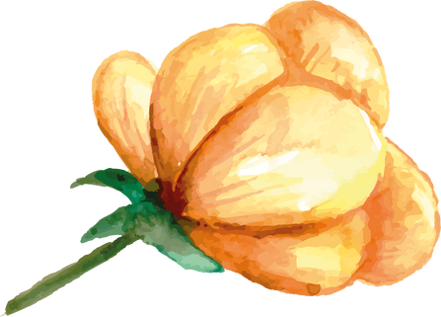

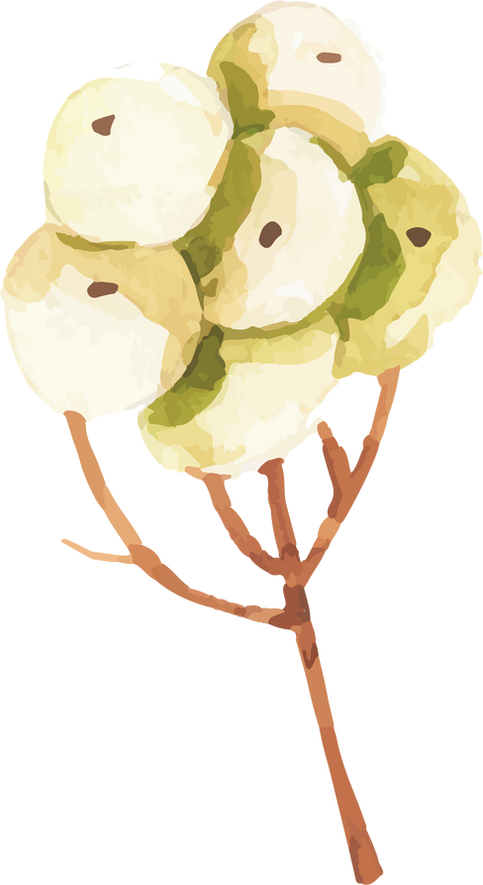

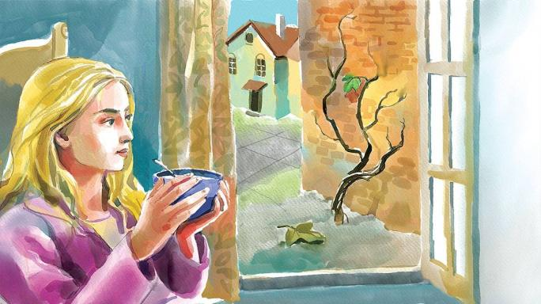
NHÂN VẬT VÀ
TÌNH HUỐNG TRUYỆN
Johnsy: ốm yếu, suy sụp, đánh mất ý chí sống. Nhờ “chiếc lá” dường như không bao giờ rụng, cô lấy lại hi vọng.
Berman: một họa sĩ già chưa bao giờ tạo được “kiệt tác” cho riêng mình. Nhưng tác phẩm “chiếc lá” cuối cùng đã trở thành kiệt tác vĩ đại – biểu tượng về lòng hi sinh.
Tình huống truyện: bất ngờ ở chỗ “chiếc lá” kia không phải lá thật, mà là tác phẩm Berman vẽ. Khi Johnsy nhận ra điều này, nó càng làm sáng lên tính nhân văn của câu chuyện.

Slide 5



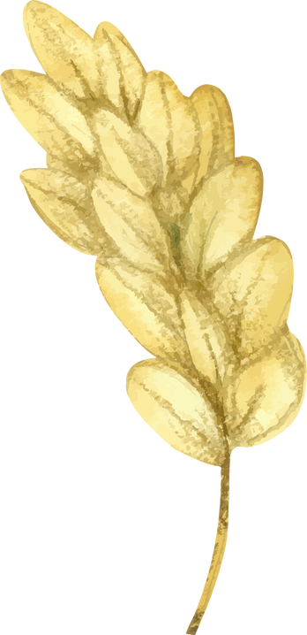
TÓM TẮT TRUYỆN
Johnsy – cô họa sĩ trẻ mắc bệnh viêm phổi, mất niềm tin vào cuộc sống. Cô tin rằng khi chiếc lá thường xuân cuối cùng rụng, cũng là lúc cô lìa đời.
Berman – họa sĩ già nghèo khổ, sống cùng khu trọ. Cảm thông trước hoàn cảnh của Johnsy, ông bí mật vẽ một chiếc lá thường xuân lên tường trong đêm mưa gió để cứu cô.
Johnsy hồi sinh hi vọng, trong khi Berman qua đời vì cơn bạo bệnh sau đêm lặng lẽ vẽ chiếc lá ấy.

Slide 6
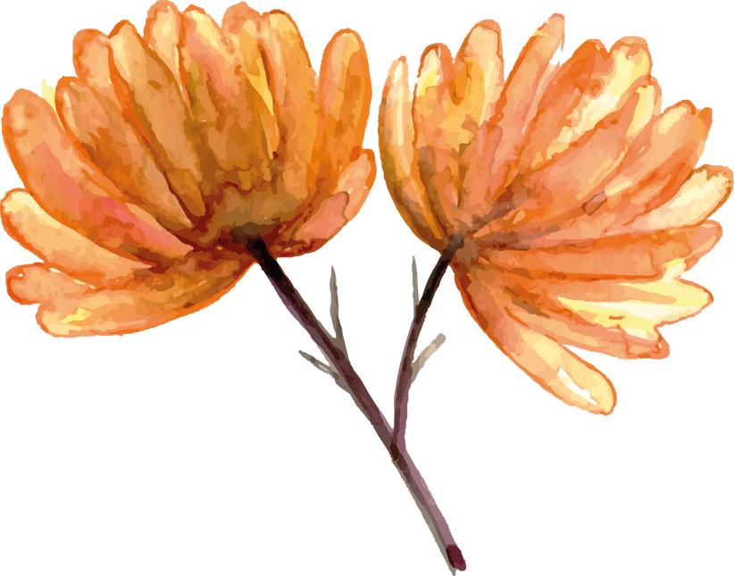

TỔNG KẾT
  Nội dung: “Chiếc lá cuối cùng” ca ngợi lòng nhân ái, sự hi sinh và niềm hi vọng về sự sống.
  Nghệ thuật: Cách xây dựng tình huống bất ngờ, ngôn từ giản dị, giàu cảm xúc.
  Ý nghĩa: Truyện khẳng định tình người có thể vượt qua nghịch cảnh, khơi dậy khát vọng sống cho những ai rơi vào tuyệt vọng.

